Slide 1
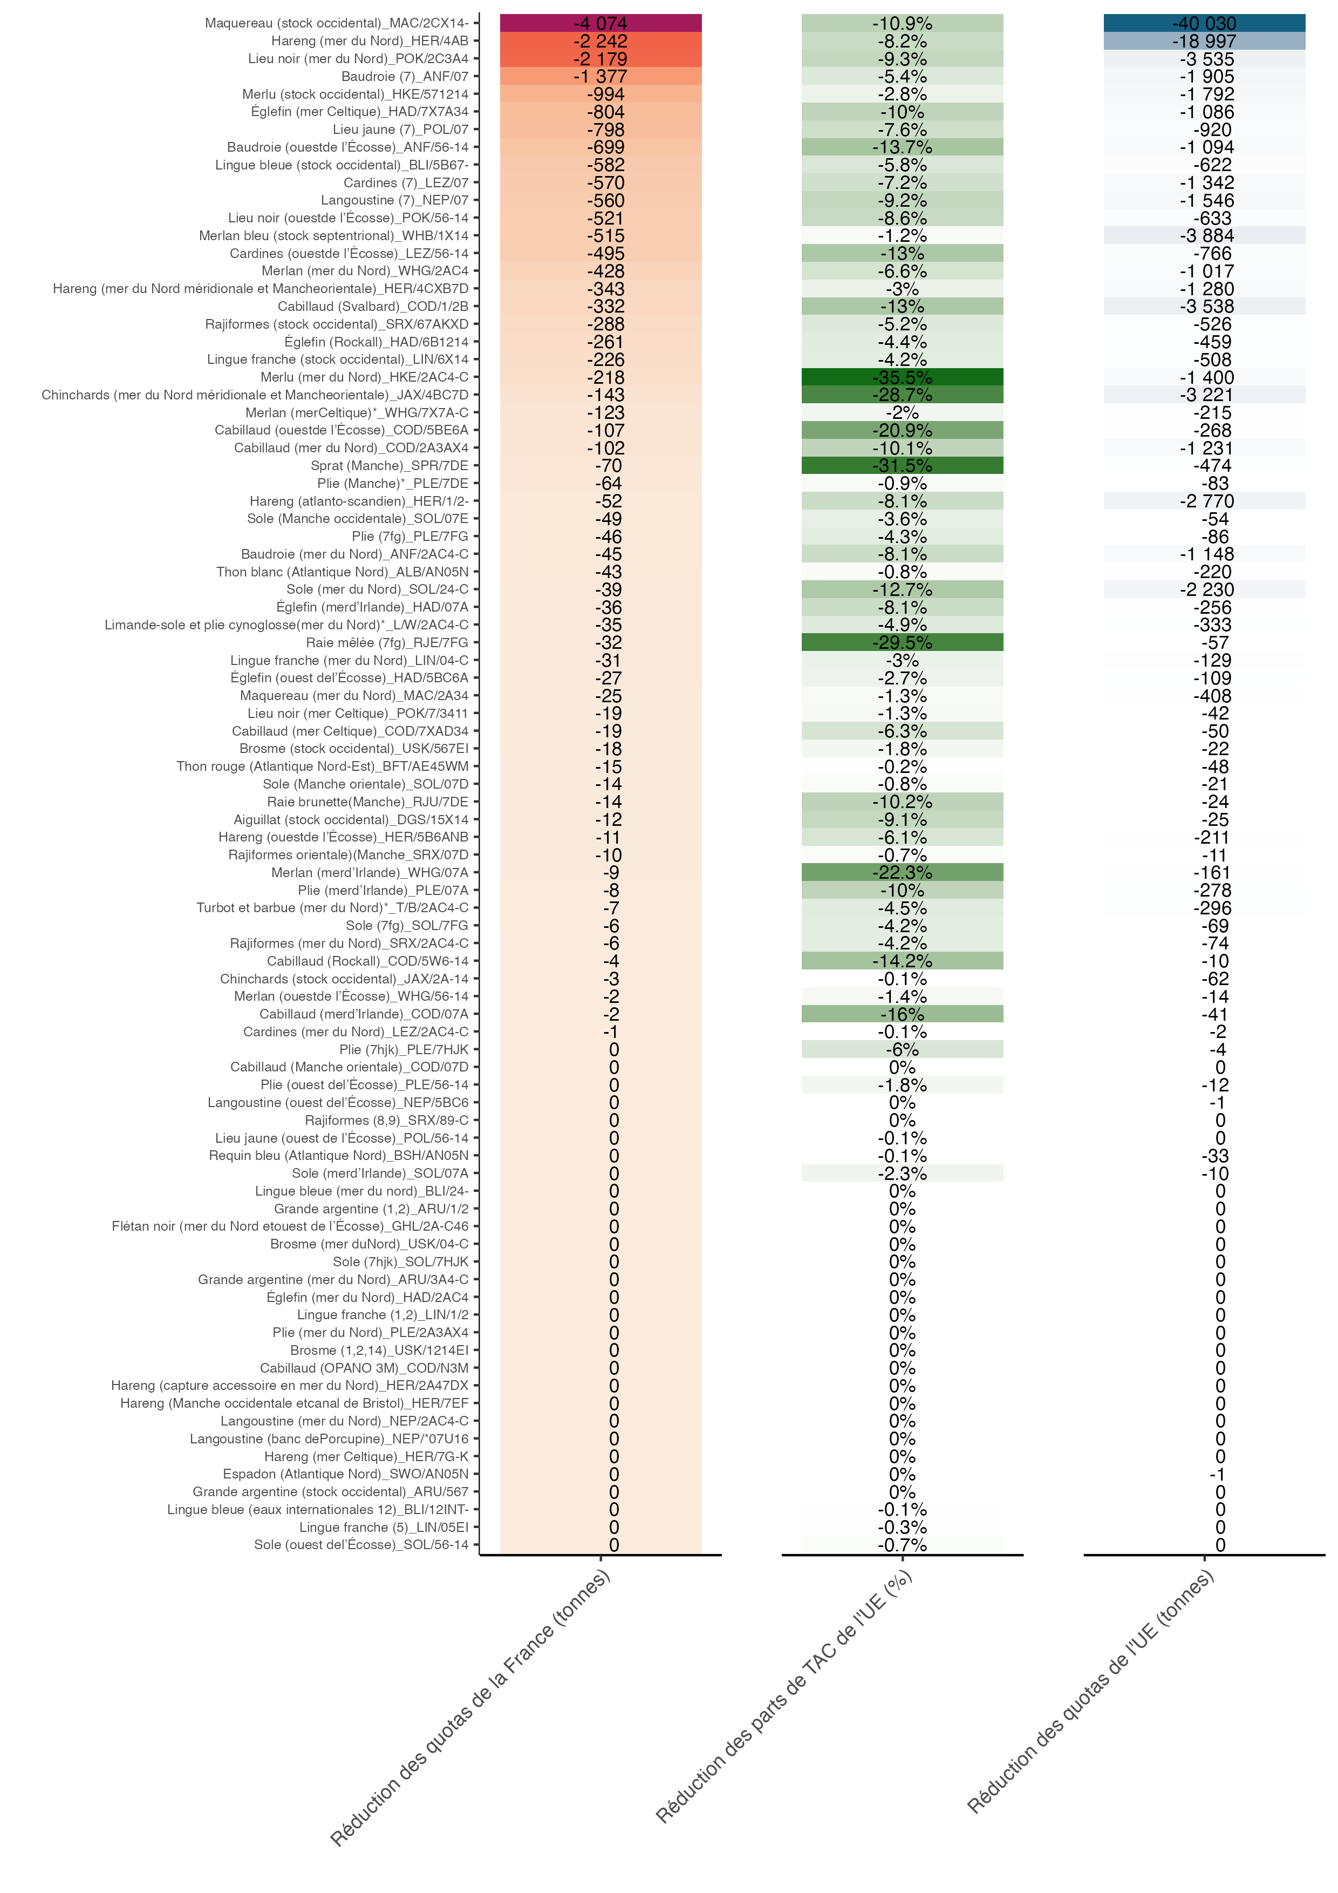
Stocks listés en Annexe 4
de l’arrêté relatif au PAI alors
qu’ils ne sont pas affectés par
les transferts de quotas vers
le RU prévus par le Brexit

